Slide 1
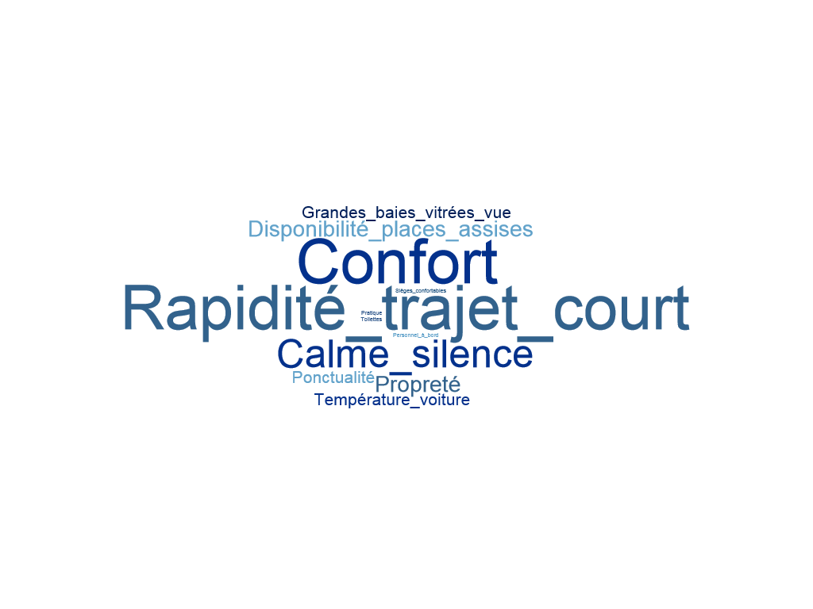
Nuage de mots – TER Ligne Le Havre – Fécamp – positif
Base réponses : 35p

Slide 2

Nuage de mots – TER Ligne Le Havre – Fécamp – négatif
Base réponses : 20p

